Slide 1
运筹学
许 伟 教授/博导
中国人民大学信息学院

Slide 2
运筹学中的启发式算法
14.1 启发式算法的概念
14.2 应用问题举例

Slide 3
14.1 启发式算法的概念
良性结构的问题：问题的结构比较清晰，所含各元素之间的关系明确，边界清楚，容易为人们所认识，能够比较方便地通过建模和使用一定的算法求得解决。
概括地说，良性结构问题具有以下特征：
(1) 能建立起反映该问题性质的一种“可接受”模型，与问题有关的主要信息可纳入模型之中。
(2) 模型所需要的数据能够得到。
(3) 有判定解的可行性和最优性(或满意性)的明确准则。
(4) 模型可解，能拟定出求解模型的程序性步骤，而且得出的解能反映解决问题的可行方案。
(5) 求解工作所需的计算量不过大，所需费用不过多。

Slide 4
14.1 启发式算法的概念
在解决非良性结构的问题时，保持问题的本来面目，建立基本符合问题实际情况的非标准模型。
由于模型涉及因素多，结构复杂，而与传统的标准模型相去甚远，难以套用已有的标准算法，为得到可用的近似解，分析人员必须运用自己的感知和洞察力，从与其有关而较基本的模型及算法中寻求其中的联系，从中得到启发，去发现和构想可用于解决该问题的思路和途径，人们称这种方法为启发式方法，用这种方法建立的算法为启发式算法。

Slide 5
14.1 启发式算法的概念
启发式方法有下述优点：
计算步骤简单，易于实施。
(2) 常不需要高深和复杂的理论知识，因而可由未经高级训练的人员实现。
(3) 与应用优化方法相比，常可以减少大量的计算工作量，从而显著节约开支和节省时间。
(4) 易于将定量分析与定性分析相结合。

Slide 6
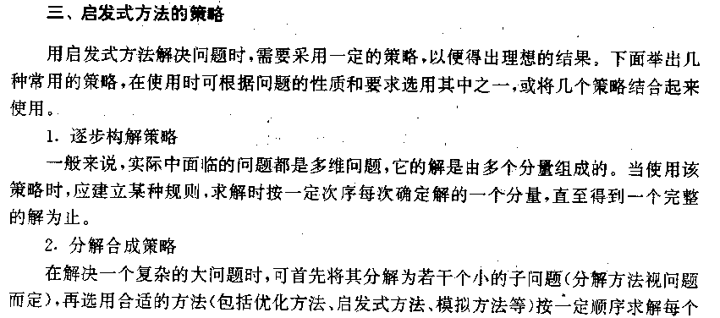
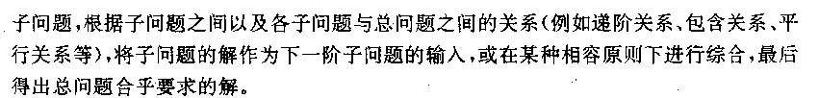
14.1 启发式算法的概念

Slide 7
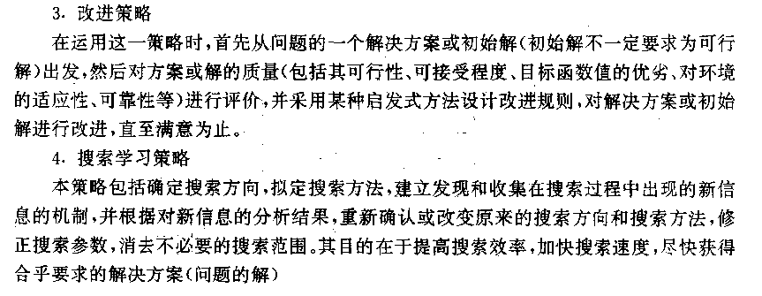
14.1 启发式算法的概念

Slide 8
现代优化算法：上世纪80年代初兴起
遗传算法（genetic algorithms）
禁忌搜索（tabu search）
模拟退火（simulated annealing）
神经网络（neural networks）
蚁群算法（ant algotithms）
其他方法

Slide 9
遗传算法
1 遗传算法简介
19世纪60年代 Holland
一族通过模拟自然进化过程搜索最优解的方法

Slide 10
遗传算法是一种概率搜索算法，它是利用某种编码技术作用于称为染色体的二进制数串，其基本思想是模拟由这些串组成的群体的进化过程。遗传算法通过有组织的然而是随机的信息交换来重新结合那些适应性好的串，在每一代中，利用上一代串结构中适应性好的位和段来生成一个新的串的群体；作为额外添加，偶尔也要在串结构中尝试用新的位和段来替代原来的部分。

Slide 11
与自然界相似，遗传算法对求解问题的本身一无所知，它所需要的仅是对算法所产生的每个染色体进行评价，并基于适应值来选择染色体，是适应性好的染色体比适应性差的染色体有更多的繁殖机会。
遗传算法利用简单的编码技术和繁殖机制来表现复杂的现象，从而解决非常困难的问题。特别是它不受搜索空间的限制性假设的约束，不必要求诸如连续性、导数存在、单峰等假设，以及其固有的并行性。

Slide 12
生物遗传概念在遗传算法中的对应关系
生物遗传概念 | 遗传算法中的作用
适者生存 | 在算法停止时，最优目标值的解有最大的可能被留住
个体(individual) | 解
染色体(chromosome) | 解的编码（字符串、向量等）
基因(gene) | 解中每一分量的特征（如分量值）
适应性(fitness) | 适应函数值
群体(population) | 选定的一组解（其中解的个数为群体的规模）
种群(reproduction) | 根据适应函数选取的一组解
交配(crossover) | 通过交配函数产生一组新解的过程
变异(mutation) | 编码的某一个分量发生变化的过程

Slide 13
遗传算法的优点：
适合数值求解那些带有多参数、多变量、多目标和在多区域但连通性较差的NP-hard优化问题，是一个有普适性的方法
在求解很多组合优化问题时，不需要有很强的技巧和对问题有非常深入的了解
同其他启发式算法有较好的兼容性
遗传算法的缺点：
编码不规范及编码存在表示的不准确性
单一的遗传算法编码不能全面表示优化问题的约束
是否能保证收敛到最优解？

Slide 14
2 遗传算法流程
1）编码：将解空间的解数据表示成遗传空间的基因型串结构数据；
0，1二进制编码：0-1背包问题
非常规编码（非0-1编码）：TSP，约束机器排序问题

Slide 15
2）初始化：设置进化代数计数器 t=0，设置最大进化代数T，随机生成M个个体作为初始种群P(0)
例如：
5 2 1 4 3 5
2 4 3 1 5 2
3 4 2 1 5 3
1 4 5 2 3 1
群体的规模
初始群体的选择

Slide 16
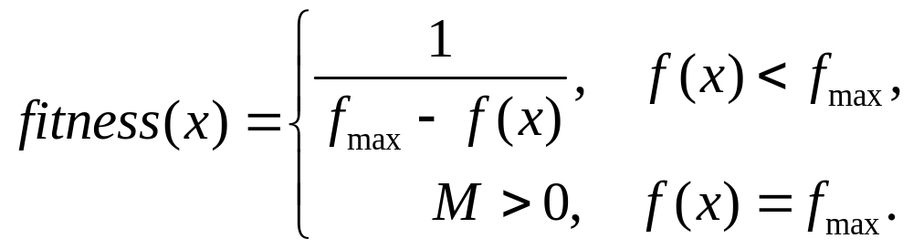

3）个体评价（适应函数）：计算种群P(t)中各个个体的适应度
简单适应函数：目标函数
非线性加速适应函数
线性加速适应函数
排序适应函数

Slide 17
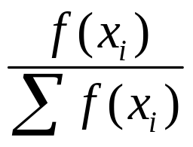
4）选择运算：将选择算子作用于群体。选择的目的是把优化的个体直接遗传到下一代或通过配对交叉产生新的个体再遗传到下一代。选择操作是建立在群体中个体的适应度评估基础上的。
经典的选择算子：轮盘赌
被选中的概率为：

Slide 18
5）交叉运算：将交叉算子作用于群体。所谓交叉是指把两个父代个体的部分结构加以替换重组而生成新个体的操作。遗传算法中起核心作用的就是交叉算子
双亲遗传法
单亲遗传法
非常规码的交配方式

Slide 19
14.2 应用问题举例
1、旅行商问题
2、多个工件在设备上加工的排序问题
3、车辆调度问题

Slide 20
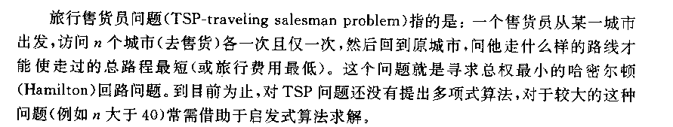
14.2 旅行商问题

Slide 21
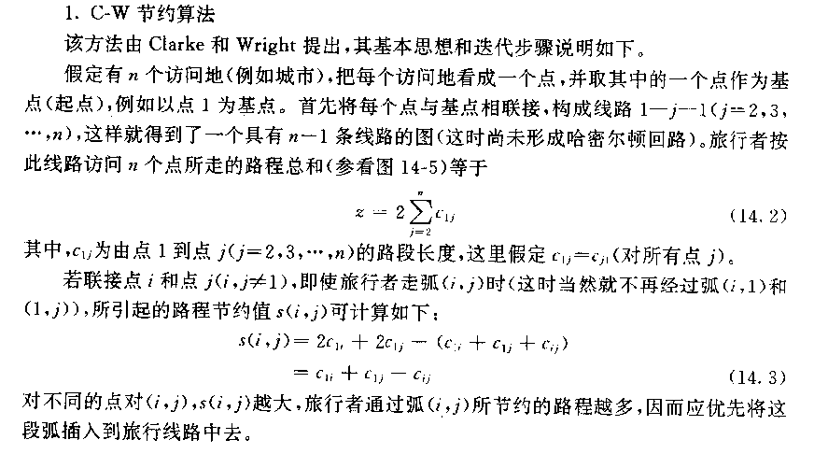
14.2 旅行商问题

Slide 22
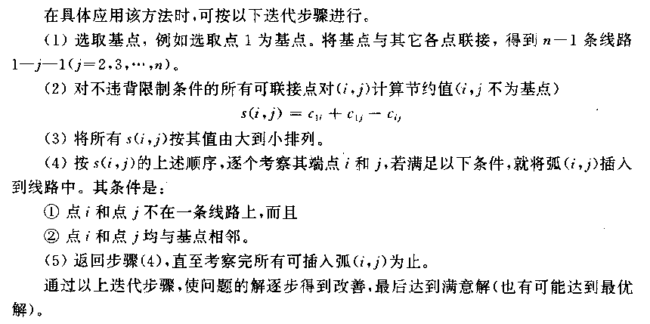
14.2 旅行商问题

Slide 23
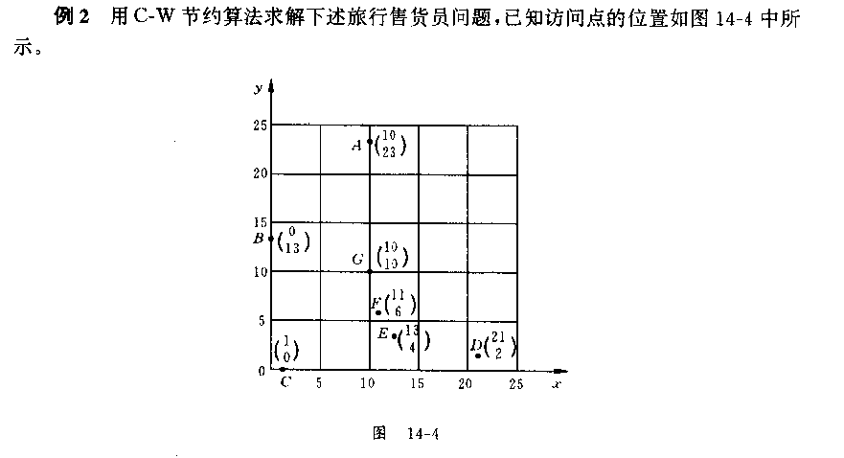
14.2 旅行商问题

Slide 24
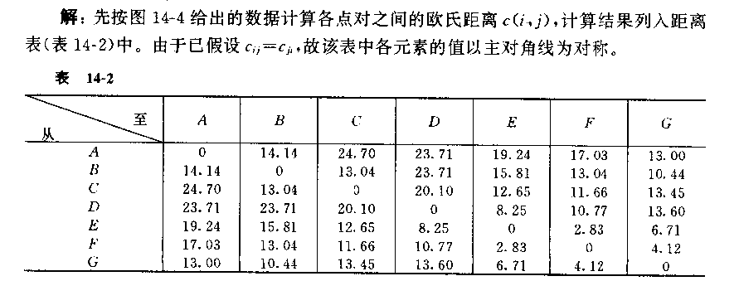
14.2 旅行商问题

Slide 25
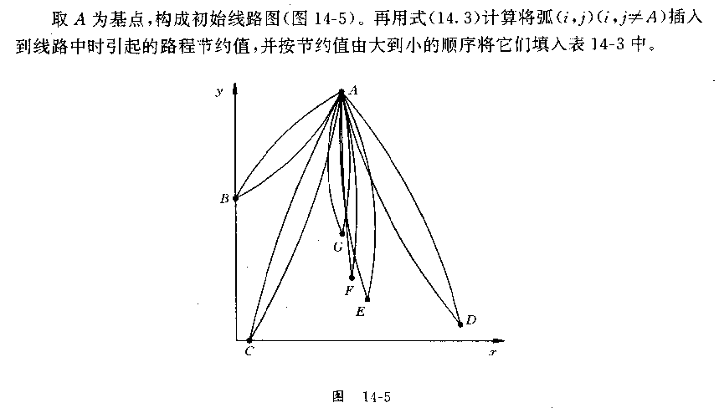
14.2 旅行商问题

Slide 26
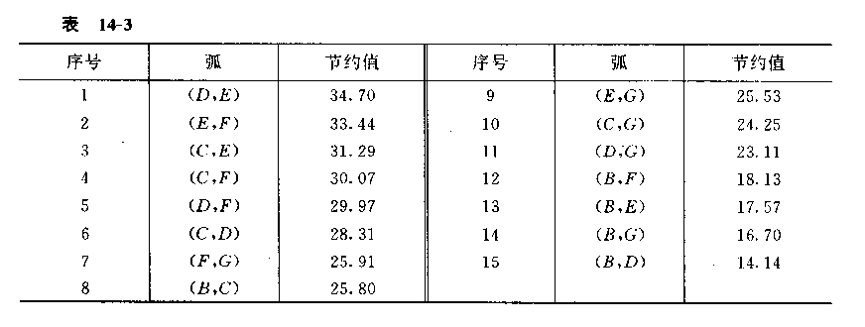
14.2 旅行商问题

Slide 27
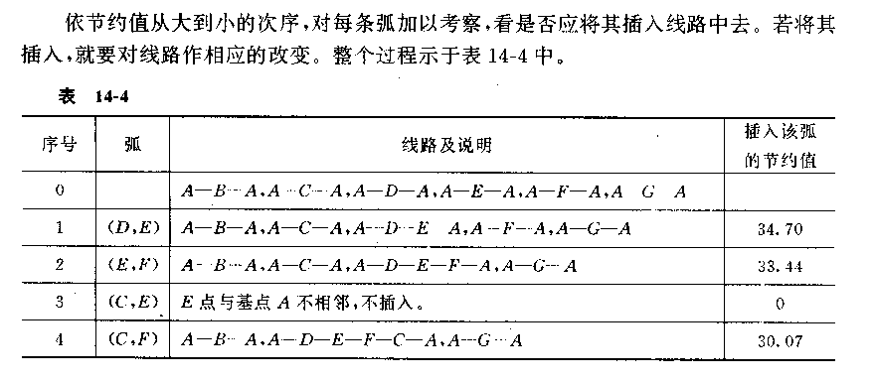
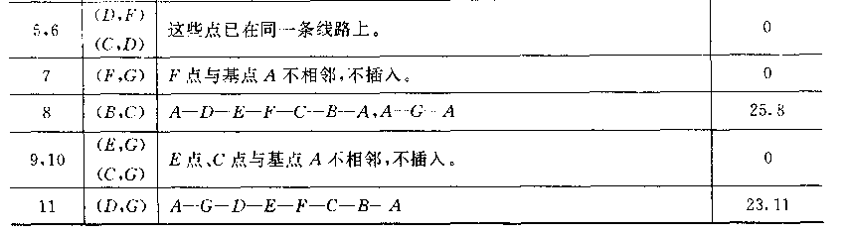
14.2 旅行商问题

Slide 28
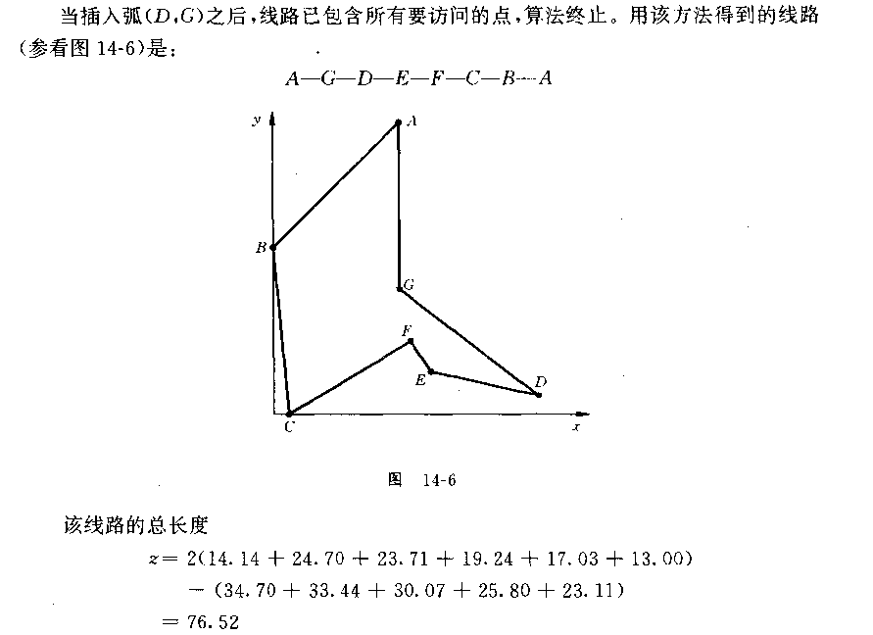
14.2 旅行商问题

Slide 29
课程复习内容
1、线性规划（对偶问题、运输问题）
2、整数规划
3、目标规划
4、非线性规划
5、动态规则
6、图与网络分析（网络计划评审技术）
7、启发式算法

Slide 30
开卷考试体型
1、证明题（20分）
2、论述题（40分）
3、应用题（40分）

Slide 31
谢谢大家

